Slide 1

Présentation Projet Fil Rouge
Site Internet : Boutique en ligne U’Pop

Slide 2
Equipe :
Camille AUBRY
Dylan CHAMPEME
Mathias GARCIA
Anis LARABA
Ken LE BOT
Jean Christophe SIMON

Slide 3
Cahier des charges:
DESCRIPTION DU PROJET
Il s’agit d’un site de vente à distance de figurines U’POP spécialisé dans plusieurs univers tels que :
1 - Pop Série (GOT, Breaking Bad, Lost )
2 - Pop Jeux vidéo (The witcher, Mario, Zelda)
3 - Pop Animés (Pokémon, Dragon Ball, South Park)
4 - Pop Film (Star Wars, Harry Potter, Seigneur des Anneaux)

Slide 4
Cahier des charges:
CONTRAINTES DE PLANNING, CONTRAINTES TECHNIQUES
CONTRAINTES DE PLANNING
Nombres de journées travaillées : 7
Nombre de journées testes : 1
CONTRAINTES TECHNIQUES
Utiliser les technologiques apprise pendant la formation POE :
HTML 5 / CSS 3
Bootstrap
Méthode Merise
My SQL
JQUERY
JAVA SCRIPT
PHP
AGILE
GitHub

Slide 5
Cahier des charges:
DESCRIPTION DU FORMAT DE LA REPONSE SOUHAITEE
Site épurée
Fond blanc
navbar simple et épuré
Logo par articles :
Série : télé
Jeux vidéo : manette
Animés : tête pikachu
Film : bande de film
Trait centré grisé entre bloque d'articles

Slide 6
Cahier des charges:
DESCRIPTION DES GRANDS BLOCS
FONCTIONNELS DE LA SOLUTION
Les éléments a développer :
.Visualisation des nouveautées en page d’accueil et des promotions
.Visualisations des différents univers et sous catégorie
.Paramétrage d’échanges avec l’admin en page contact
.Modifications des données personnels et mot de passe
.Prise de commande
.Visualisations de l’historiques des commandes
.Possibilité de déconnexion du site
Page Admin :
.Mise à jour du Stock
.Ajouts/Suppressions des nouveaux produits

Slide 7
Cahier des charges:
Description des différentes cinématiques envisagées pour la visite du site

Slide 8
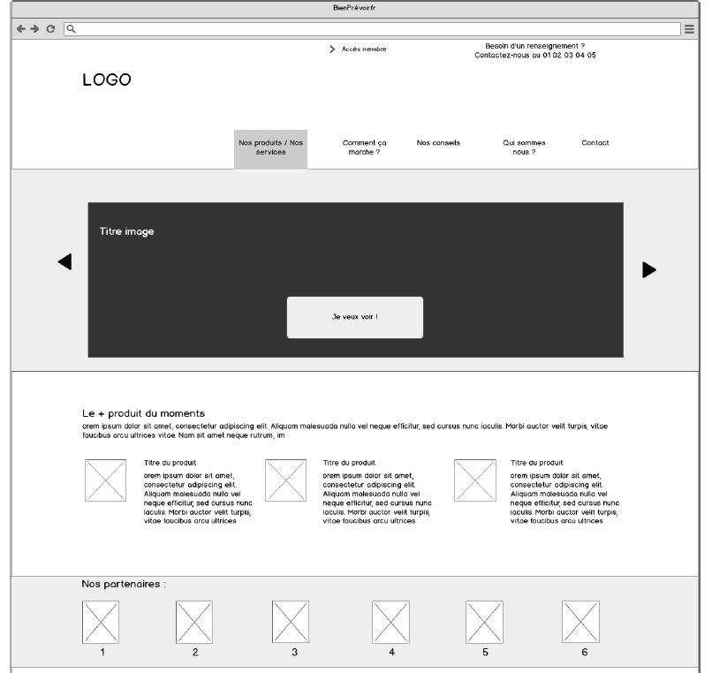
Cahier des charges:
Structure du Site Web:

Slide 9

Jour 1 :
Mise en place d'une base de donnée :
- Database avec les tables réalisé
- MCD / Merise
Mise en place de la structure du site internet :
(Voir fichier croquis du site complet)
- Icon réalisé
- Image et présentation de chacun des produits récupéré

Slide 10
Conception du MCD :
Ajout du model mcd !!

Slide 11
Création de la base de données:
FICHE_CLIENT (loginClient#, nomClient, prenomClient, genreClient,dateNaissanceClient, passwordClient, adresseClient, cpClient, villeClient, mailClient) COMMANDE (numeroCommande#, loginClient##, dateCreation, dateValidation) COMMANDE_ARTICLE (numeroCommande##, refArticle##, quantiteArticle) FICHE_ARTICLE (refArticle#, libelleArticle, descriptifArticle, libelleUnivers##) STOCK_ARTICLE (refArticle##, stock) UNIVERS (libelleUnivers#) UNIVERS_CATEGORIE (libelleUnivers##,libelleCategorie##) CATEGORIE (libelleCategorie#)

Slide 12
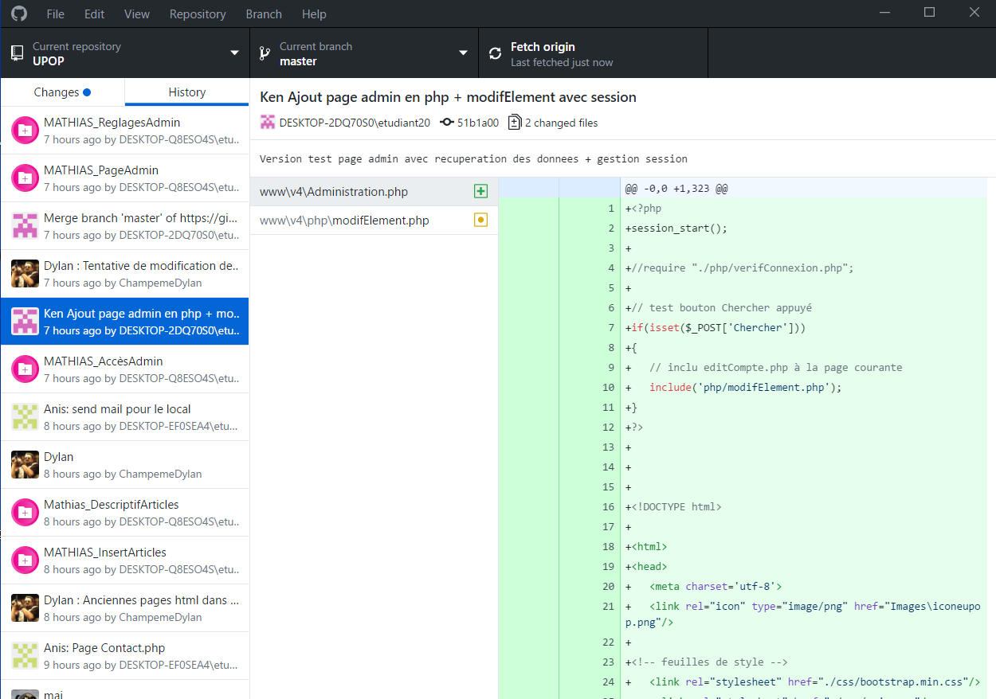
GitHub:

Slide 13
Jour 2 :
Mise en place du PHP:
Mise en place d'une base de donnée :
Connexion du PHP au MySQL
récupération des données en SQL avec la Base
Insertion de données
Préparation de la page ADMIN (SQL)
Remplissage de la base de données
INSERT (remplir la base des données avec les produits)
SELECT
CONDITIONS ET ALGO
Mise en place de la structure du site internet :
Structure du de la page d'accueil/connexion HTML/CSS OK
TOOLBAR TERMINEE + Structure des pages OK
Structure de la page : ACCUEIL (CSS à finir)
Structure de la page : PANIER OK
Structure de la page : contact OK
Structure de la page FIGURINE : à finir

Slide 14
Jour 3 :
Mise en place d'une base de donnée :
Remplir catégorie commande articles
Finir page admin
Mise en place de la structure du site internet :
Synthétisé les CSS/HTML
Finir les modèles de BOX
Page compte a créer
Mise en page et structure du site HTML/CSS terminée
Fusion des différents CSS (Main.css : qui est le CSS général et des CSS spécifiques
Mise en page des fichiers sur GITHUB

Slide 15
Jour 4 :
Mise en place du PHP:
Mise en place d'une base de donnée :
Recupération des données articles
Requete SQL
Base de données terminée
Page de connexion
(PHP utilisateur dans la base)
Partie connexion PHP (créer une sesison)
Mise en place de la structure du site internet :
Bloque modele page figurine
Nettoyage code
Créer page d'inscription - reste a faire communiqué
harmonisation du site
Page de compte structure du site
Page d'administrateur - à mettre en harmonisation
Page CSS main.css en place
Uniformisé tout les CSS du site
Rectification de la page panier - a terminé
Mise en place du diaporama

Slide 16
Jour 5 :
Mise en place de la structure du site internet :
Mise en place du PHP:
Modification de la Navbar (Ajout bouton : page de connexion) + fixée la navbar
Page contact :
Enlevé la bordure grise (optimiser à la forme du site)
Adresse = panel panel-default (intégrer)
Page figurine :
Modification du modèle de figurine
détourage des images (articles)
Page accueil :
suppression du carroussel
Remplacé deadpool par un caroussel
Page panier :
Rectification a terminée
Page compte :
Structure de page a réaliser concernant l'historique du panier
Connexion au page :
- d'inscription
- page gestion

Slide 17
Jour 6 :
Mise en place de la structure du site internet :
Mise en place du PHP:
Ajout du compteur Panier.
Bouton Admin.
Page Index (finalisation, mise en page et remise au propre du code).
Reste à faire (récup données pour les updates).
Page admin (php)
Page Figurines : insertion des données, classification par catégories et Gestion du stock. (3h)
Mise en place de l’icone Admin(avec condition).15 min
Prépa de la poste hôte pour la présentation.
Maj diapo.
Page Contact( configuration SMTP + intégration PHP) 4h.

Slide 18
Jour 6 :
TEST

Slide 19
Jour 6 :

